Slide 2
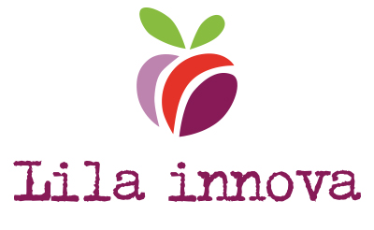
Se gestó en 2014 con algunos de sus miembros actuales con el objetivo de desarrollar una línea de productos agroalimentarios ecológicos y con altas propiedades beneficiosas para la salud, susceptibles de ser cultivados en zonas de alta y media montaña especialmente afectadas por las consecuencias del cambio climático.

Slide 3
PDR
“GRUPO DE COOPERACIÓN CASA LILA”
CONTEXTO
Una dieta rica en frutas y verduras es la clave para la prevención de enfermedades crónicas como el cáncer y enfermedades cardiovasculares o alteraciones neurológicas. Esta necesidad de tomar fruta y verdura combinada con el estilo de vida actual, ha llevado al sector a desarrollar nuevos productos y variedades de zumos.
El procesado de fruta como zumos permite también al sector el aprovechamiento casi íntegro de las campañas frutícolas al consolidar una alternativa de mercado paralela a la comercialización del producto en fresco.
Sin embargo, en las operaciones de procesado para desarrollar zumos y otros derivados de la fruta nos encontramos con grandes pérdidas de todos los compuestos beneficiosos para la salud.

Slide 4
PDR
“GRUPO DE COOPERACIÓN CASA LILA”
OBJETIVOS
Este proyecto pretende demostrar de manera experimental que es posible abordar la transformación de los frutos rojos en el Pirineo y Prepirineo como forma de adaptación del territorio al cambio climático de una forma menos agresiva y más sostenible.
Los principales objetivos son:
1.Plantear cultivos de frutas rojas a mayor altitud, lo que permitiría a las zonas del Pirineo y Prepirineo poner hectáreas en cultivo de éstas y otras especies como adaptación al cambio climático
Trabajar con el proceso de transformación (triturado, licuado, deshidratación de ese zumo o concentrado y almacenaje) que conserve intactas las propiedades de salud de los frutos rojos a un coste asumible incluso en producciones de menos escala.
Especializar la zona y los derivados agroalimentarios de la misma como “consumo de salud” con la etiqueta también de “sostenibilidad” y “desarrollo rural”, permitiendo a todos los agricultores actuales y futuros participar en una cadena alimentaria cuidada desde el principio hasta el fin y desestacionalizada gracias a la incorporación los canales de producto transformado.

Slide 5
INNOVACIÓN EN LA TRANSFORMACIÓN

Slide 6
OBJETIVO
Buscar y optimizar métodos de transformación que permitan mantener las propiedades del fruto fresco

Slide 7
MUESTRAS
Se utilizaron frutos enteros de FruitLuxury y el Remós y zumos y concentrados de Zufrisa

Slide 8
TÉCNICAS APLICADAS
Liofilización de frutos enteros y zumos (cereza, haskap, aronia, frambuesa y mora)
Atomización de zumo de cereza
Deshidratación con aire caliente de concentrado de cereza

Slide 9


Compuesto Bioactivo en frutos rojos
POLIFENOLES
Poseen al menos un anillo aromático con uno o más sustituyentes del grupo hidroxilo
Propiedades beneficiosas para la salud, terapéuticas y de protección frente a diferentes patologías; ateroesclerosis, disfunción cerebral o cáncer.
Grupos más significativos; flavonoides, ácidos fenólicos, taninos, estilbenos y lignanos.
Buscar y optimizar métodos de transformación que permitan mantener las propiedades del fruto fresco

Slide 10
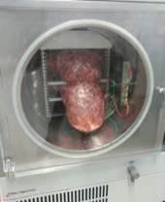
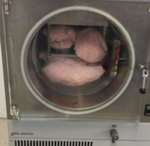
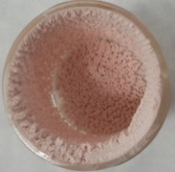

CONCENTRADO DE CEREZA ZUFRISA Y ZUMO DE CEREZA
ALTO CONTENIDO EN AZUCAR Y ÁCIDOS ORGÁNICOS DIFICULTA
LIOFILIZACIÓN
ATOMIZACIÓN
    ADICIÓN DE ADYUVANTES
    (MALTODEXTRINA, GOMAS, AMILOPECTINA, CELULOSAS)
    DISMINUCIÓN COMPUESTOS NUTRICIONALES
    PARDEAMIENTO POR ELEVADAS TEMPERATURAS
    BAJA SOLUBILIDAD DEBIDO A LOS CARRIERS

Slide 11
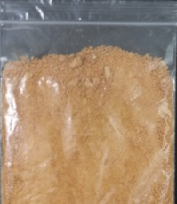
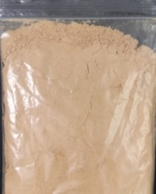
PERDEMOS LA PREMISA DE PRODUCTO DE CALIDAD NUTRICIONAL Y ORGANOLÉPTICA
 | FENOLES | FLAVONOIDES | DPPH | FRAP
ZUMO FRESCO | 209,51 | 194,37 | 1569,56 | 874,36
ATMZM | 100,15 | 41,27 | 1566,58 | 539,49
ATMZG | 73,11 | 31,71 | 290,84 | 235,96
ATMZMG | 64,76 | 31,68 | 315,61 | 254,82

Slide 12
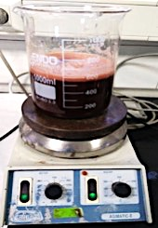
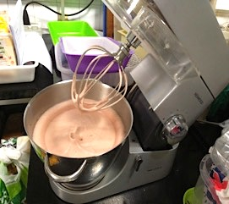
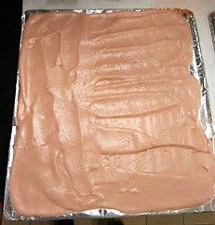
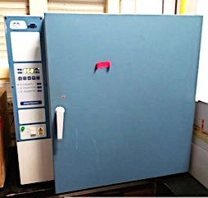
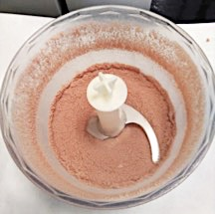
CONCENTRADO DE CEREZA ZUFRISA
Concentrado formador y estabilizador
Batido
50 ºC 28 horas
65 ºC 21 horas
Triturado
Se vuelve a producir Maillard por acción del la temperatura, y dentro de que los valores de compuestos fenólicos totales y capacidad antioxidante ya son bajos en el concentrado, también se reducen en los distintos deshidratados, aunque si que conseguimos un producto estable a un coste, en principio inferior al resto de técnicas, perdemos calidad nutricional y organoleptica.

Slide 13
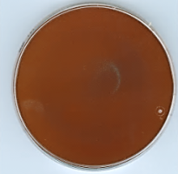
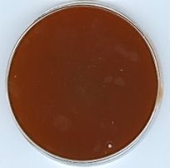
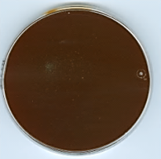
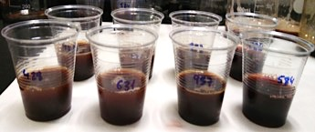
CONCENTRADO DE CEREZA ZUFRISA
Muestra | aw | Humedad (%)
DH 50 | 0,137 ± 0,004 | 2,40 ± 0,14
DH 65 | 0,157 ± 0,003 | 2,70 ± 0,13
DH 80 | 0,174 ± 0,005 | 3,30 ± 0,14
Se vuelve a producir Maillard por acción del la temperatura, y dentro de que los valores de compuestos fenólicos totales y capacidad antioxidante ya son bajos en el concentrado, también se reducen en los distintos deshidratados, aunque si que conseguimos un producto estable a un coste, en principio inferior al resto de técnicas, perdemos calidad nutricional y organoleptica.

Slide 14
CONCENTRADO DE CEREZA ZUFRISA

Slide 15
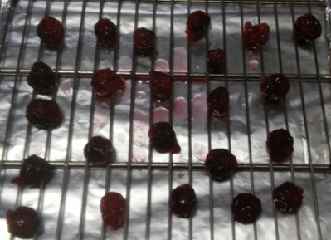
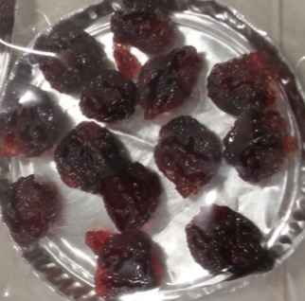
DESHIDRATACIÓN OSMÓTICA DE CEREZA
SOLUCIONES DE SACAROSA EN COMBINACIÓN CON OTROS SOLUTOS
DESHIDRATACIÓN POR AIRE
DE LAS TÉCNICAS MÁS ASUMIBLES ECONÓMICAMENTE
SIN EMBARGO DISMINUCIÓN DE COMPUESTOS FENÓLICOS Y POR ELLO DE CAPACIDAD ANTIOXIDANTE
 | FENOLES | FLAVONOIDES | DPPH | FRAP
CEFRU | 606,31 | 433,28 | 4074,68 | 3159,94
CEFRUOSM | 95,61 | 90,34 | 834,10 | 1035,94

Slide 16
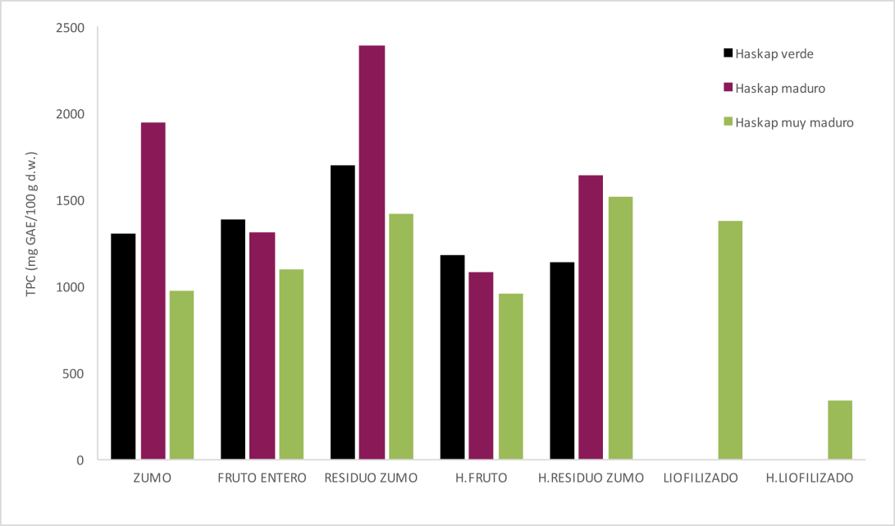
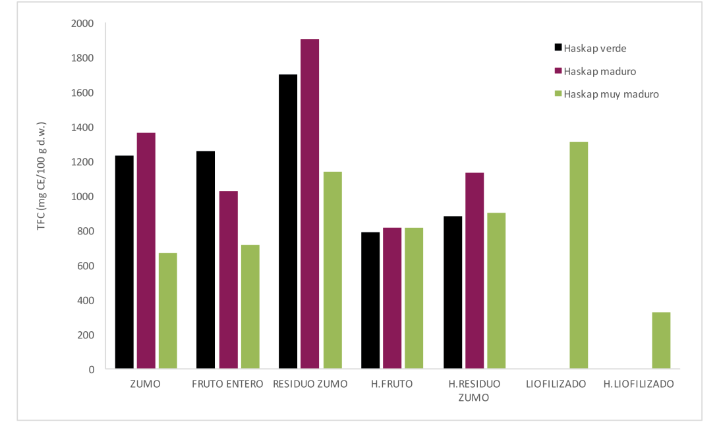
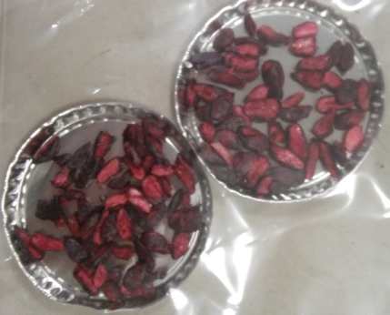
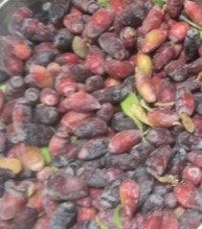
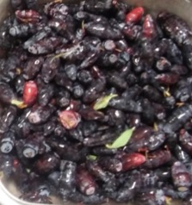
HASKAP LIOFILIZADO

Slide 17
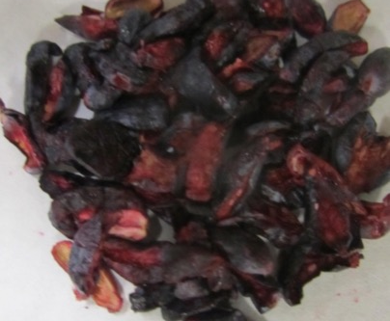
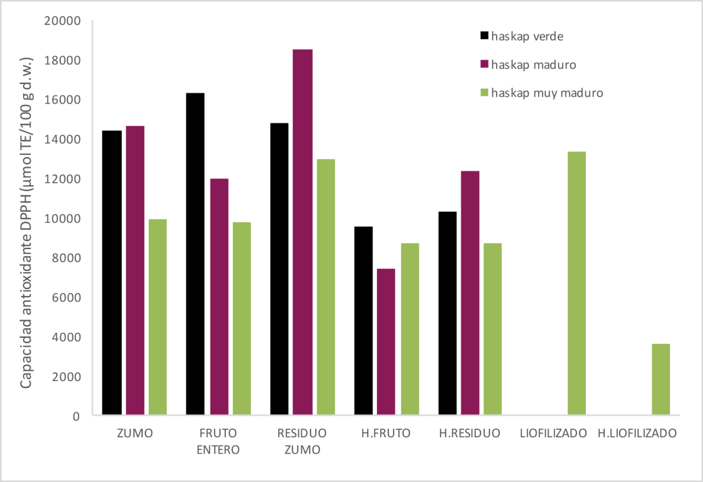
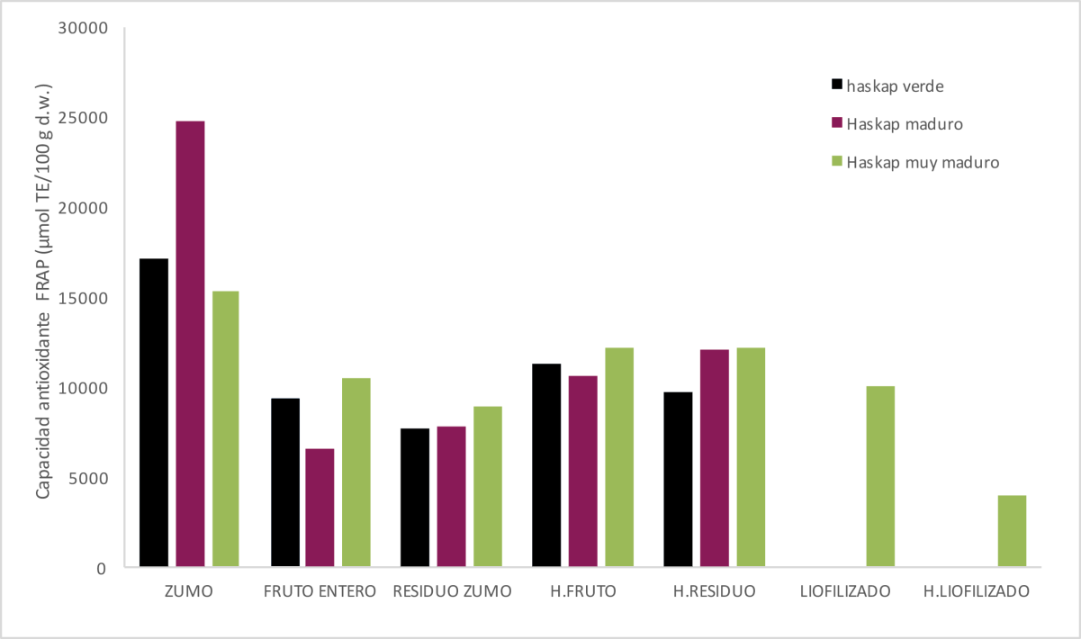
HASKAP LIOFILIZADO

Slide 18
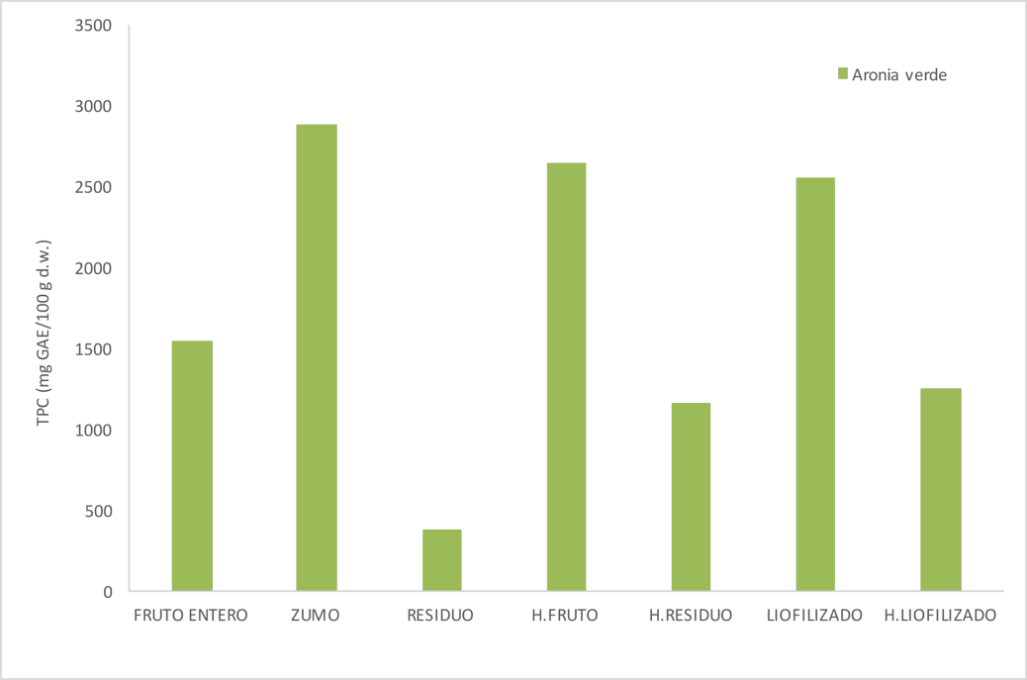
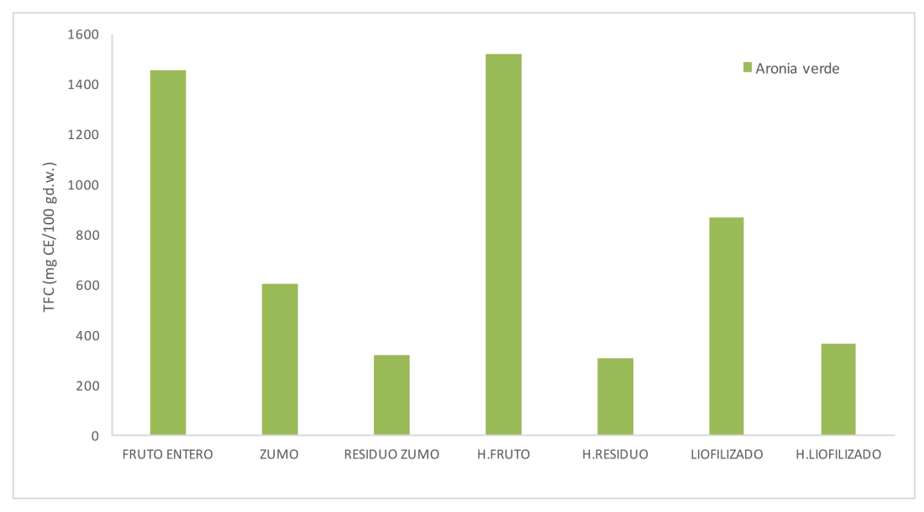
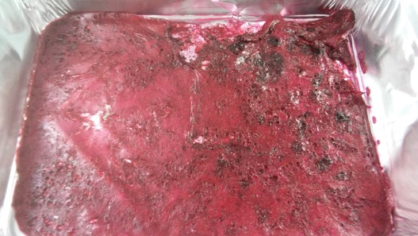
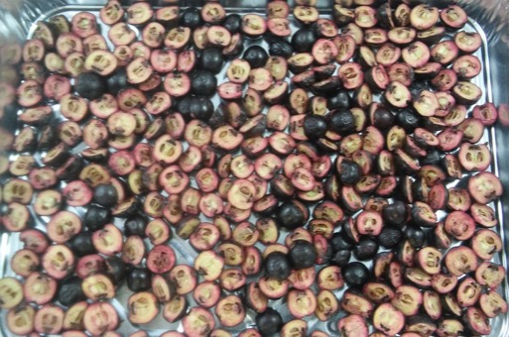
ARONIA LIOFILIZADA

Slide 19
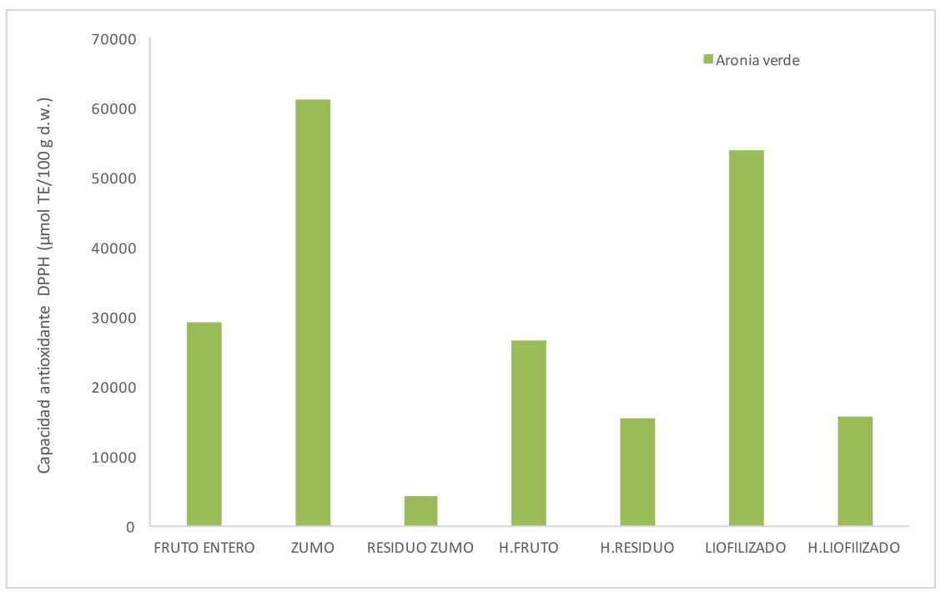
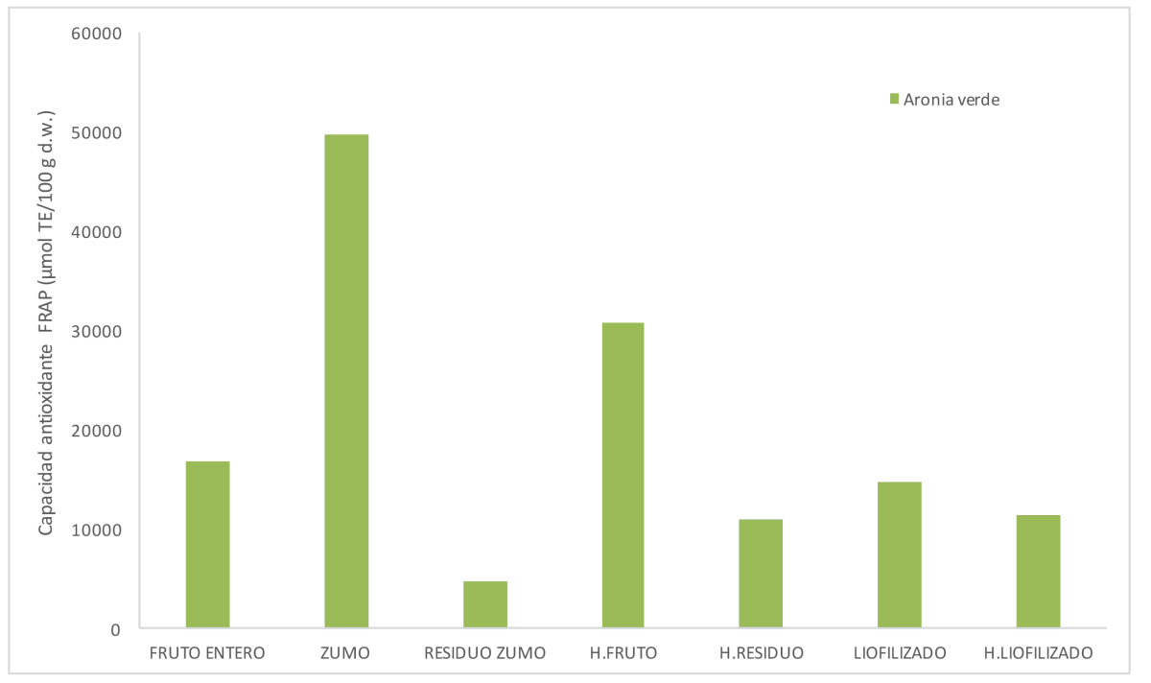
ARONIA LIOFILIZADA

Slide 20
COMPARATIVA CON OTROS FRUTOS Y MERCADO ACTUAL
Capacidad antioxidante de diferentes alimentos evaluada por tres métodos
USDA database for ORAC of selected foods
Refractance Window Drying®
Driedfresh
Bornfruits

Slide 21
RESULTADOS
Cerezas:
Todas las técnicas aplicadas en zumo y concentrado de cereza disminuyeron el contenido en compuestos fenólicos,un 85% en los zumos atomizados a 150ºC, pero solo en un 20% en los concentrados deshidratados por aire a 50ºC.
Haskap, aronia, frambuesa y mora:
Con la técnica de liofilización del fruto entero nos permite obtener un producto con excelentes características organolépticas y nutricionales, manteniendo la concentración de compuestos fenólicos del fruto fresco, y por ello la capacidad antioxidante que se deriva de ellos. Destacar el elevado contenido fenólico encontrado en estos frutos (aronia: 1546,45; mora: 1368,23;haskap: 1308,79 y frambuesa: 815,77 mg ácido gálico/100 g peso seco).
Este producto final conserva la apariencia y sabor característicos de fruto fresco, y sería comercializable dentro del nicho de mercado de los productos tipo snack o preparados para repostería, batidos, smoothies e infusiones.

Slide 22
ADAPTACIÓN AL CAMBIO CLIMÁTICO

Slide 23
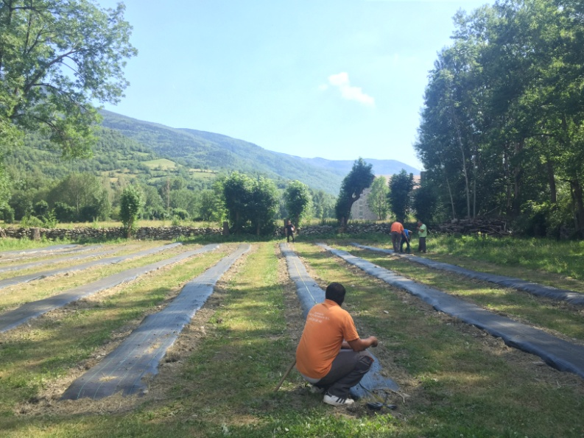
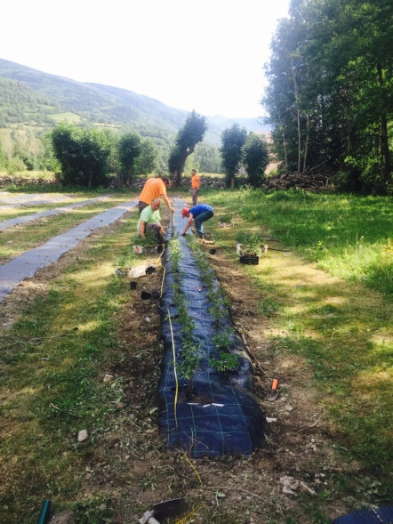
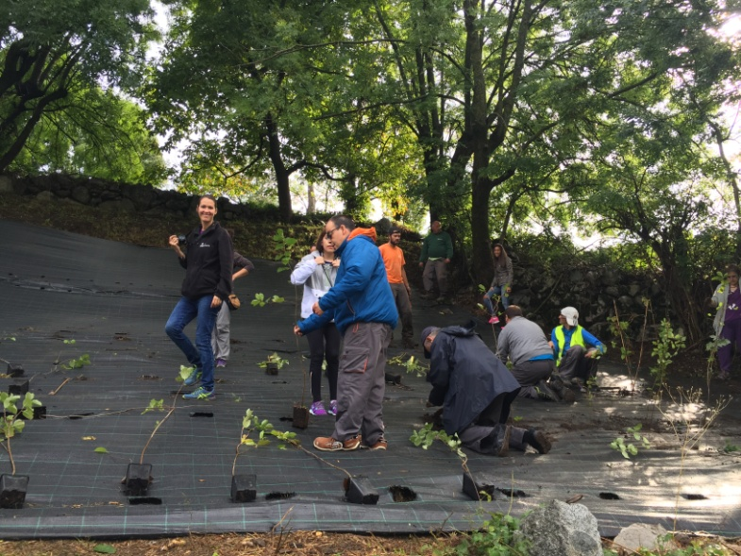
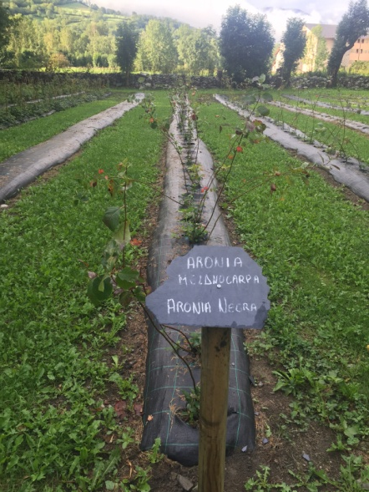
ADAPTACIÓN AL CAMBIO CLIMÁTICO

Slide 24
PLANTACIÓN
Se realizó en Benasque como campo experimental con diferentes especies de berries, con el fin de conocer su adaptación y productividad a este clima.
^{ESPECIES AUTÓCTONAS} | ^{AÑO PLANTACIÓN} | ^{1ª COSECHA}
FRAMBUESA | 2015 | 2016
MORA | 2015 | 2017
ARÁNDANO | 2017 | 2018
GUILLOMO | 2017 | 2018
^{ESPECIES NO AUTÓCTONAS} | ^{AÑO PLANTACIÓN} | ^{1ª COSECHA}
HASKAP | 2015 | 2016
ARONIA | 2015 | 2016
Entre todas las especies plantadas, se cubre una superficie de 800 m2 con un total de unas 2.500 plantas entre todas las especies.

Slide 25
RECOLECCIÓN
La recolección ha sido escalonada tanto por especies, como en las diferentes variedades dentro de cada especie.
Todos los cultivos son compatibles en un calendario de recolección ordenado
Este hecho es fundamental a la hora de diseñar una futura plantación en el Pirineo, dado que no obliga al agricultor a elegir sólo alguna de ellas con el fin de no tener que sobredimensionar su explotación, principalmente en lo que a mano de obra respecta
Por otra parte, el disponer de varios meses de producción ayudan a que se trabaje durante el mayor tiempo posible en una hipotética planta de procesado, algo también fundamental para una rápida amortización de cualquier tipo de instalación para su procesado.
ESPECIE | Junio | Julio | Agosto | Septiembre
HASKAP | X
ARONIA |  | X | X
FRAMBUESA |  |  | X | X
MORA |  |  | X | X

Slide 26
TRATAMIENTOS
Desde el día de plantación sólo se realizó una aplicación previa de una enmienda orgánica al suelo, para mejorar la fertilidad del suelo y facilitar el establecimiento de las plantas.
No se ha realizado NINGÚN tratamiento fitosanitario hasta el momento, ni siquiera con productos fitosanitarios autorizados en producción ecológica pues hasta día de hoy, ninguna plaga ni enfermedad ha comprometido la producción ni el crecimiento de ninguna de las especies.
Este hecho es de especial importancia en el contexto actual de la fruticultura, dado que la preocupación del consumidor ya sea por su salud, por el medio ambiente o ambos, ha puesto en valor especialmente la producción ecológica y dentro de ésta, mantienen todavía más relevancia los berries.

Slide 27
ADAPTACIÓN AL CLIMA
La producción de este año no ha disminuido respecto a la esperada debido a inclemencias climáticas como sí ha ocurrido en otras especies del valle, ya sean manzanos o nogales que han sufrido una fuerte helada primaveral que ha dejado sin apenas producción dichas especies.
Es decir, la resistencia a las heladas de estas especies, ha demostrado que están preparadas para un clima tan exigente en este sentido como el del valle de Benasque.
Esta plantación experimental presenta al Pirineo como un refugio de ciertas especies para su producción, que presumiblemente servirán de refugio a su vez para fauna auxilar tales como abejas, abejorros y otros insectos polinizadores, cuya desaparición probablemente tiene que ver entre otros factores, con las excesivas aplicaciones de productos fitosanitarios, y que pueden encontrar en este tipo explotaciones ambientes libres de fitosanitarios, con floraciones abundantes y escalonadas y por lo tanto muy adecuadas para su supervivencia.

Slide 28
REFUERZO DE LA ECONOMÍA LOCAL

Slide 29
SOSTENIBILIDAD ECONÓMICA
“GRUPO DE COOPERACIÓN CASA LILA”
Se ha desarrollado un modelo de negocio que permite a los agricultores participar en una cadena alimentaria cuidada desde el principio hasta el fin y desestacionalizada gracias a la incorporación de canales de producto transformado.
Se propone la creación de una marca común y única para los productores de un territorio tanto en fresco como en transformado, organizados en modelo asociación y sujetos a un reglamento de cultivo y transformación.
Se propone también la creación de infraestructura de transformación (congelación, liofilizadora y deshidratadora), de embalaje y etiquetado en el territorio
Se aconseja un sistema de comercialización conjunta.

